Slide 1


第六章 样本及抽样分布
第一节 总体与样本
第二节 样本分布函数 直方图
第三节 样本函数与统计量
第四节 抽样分布

Slide 2
前面五章我们讲述了概率论的基本内容 ，随后的四章将讲述数理统计．数理统计是具有广泛应用的一个数学分支，它以概率论为理论基础，根据试验或观察得到的数据，来研究随机现象，对研究对象的客观规律性作出种种合理的估计和判断．
数理统计的内容包括：如何收集、整理数据资料；如何对所得的数据资料进行分析、研究，从而对所研究的对象的性质、特点作出推断．后者就是我们所说的统计推断问题。本书只讲述统计推断的基本内容。本章我们介绍总体、随机样本及统计量等基本概念，并着重介绍几个常用统计量及抽样分布．

Slide 3
第一节 总体与样本
我们知道，虽然从理论上讲，对随机变量进行大量的观测，被研究的随机变量的概率特征一定能显现出来，可是实际进行的观测次数只能是有限的，有的甚至是少量的．
因此，我们关心的问题就是怎样有效地利用收集到的有限的资料，尽可能地对被研究的随机变量的概率特征作出精确而可靠的结论．

Slide 4
例如，我们考察某厂生产的电视机显像管的质量，在正常生产情况下，显像管的质量主要表现为它们的平均寿命是稳定的．
然而，由于生产中各种随机因素的影响，各个显像管的寿命是不完全相同的．
因为受到人力、物力等的限制，特别是测定显像管寿命这类的试验具有破坏性，所以我们不可能对生产的全部显像管一一进行测试，一般只是从整批显像管中取出一些显像管来测试，然后根据得到的这些显像管寿命的数据来推断整批显像管的平均寿命．

Slide 5
我们把被研究的对象的全体称为总体（或母体），而把组成总体的各个元素称为个体．
在上面的例子中，该厂生产的所有显像管的寿命就是总体，而每一个显像管的寿命就是个体．
代表总体的指标（如显像管的寿命）是一个随机变量，所以总体就是指某个随机变量可能取的值的全体．

Slide 6
从总体中抽取一个个体，就是对代表总体的随机变量进行一次试验（或观测），得到的一个试验数据（或观测值）．
从总体中抽取一部分个体，就是对随机变量进行若干次试验（观测）．
从总体中抽取若干个个体的过程称为抽样．
抽样结果得到的一组试验数据（观测值），称为样本（或子样）；
样本中所含个体的数量称为样本容量．

Slide 7
假设满足下述两个条件：
（1）随机性 为了使样本具有充分的代表性，抽样必须是随机的，应使总体中的每一个个体都有同等的机会被抽取到，通常可以用编号抽签的方法或利用随机数表来实现．
（2）独立性 各次抽样必须是相互独立的，即每次抽样的结果既不影响其它各次抽样的结果，也不受其它各次抽样结果的影响．
这种随机的、独立的抽样方法称为简单随机抽样，由此得到的样本称为简单随机样本．

Slide 8


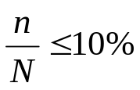
例如，从总体中进行放回抽样，显然是简单随机抽样，得到的样本就是简单随机样本．
从有限总体（即其中只含有有限多个个体的总体）中，进行不放回抽样，虽然不是简单随机抽样，但是正如在前面我们已知的，若总体容量 很大而样本容量 较小( )，则可以 近似地看作是放回抽样，因而也就可以近似地看作是简单随机抽样，得到的样本可以近似地看作是简单随机样本．

Slide 9


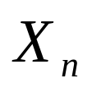


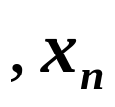

今后，凡是提到抽样与样本，都是指简单
随机抽样与简单随机样本．
我们指出，从总体中抽取容量为n的样本，
就是对代表总体的随机变量随机地、独立地
进行n次试验（观测），每次试验的结果可以
看作是一个随机变量，次试验的结果就是n个
随机变量 , ,…,
这些随机变量相互独立，并且与总体服从相同的分布。设得到的样本观测值分别是 … 则可以认为抽样的结果是n个相互独立的事件 发生了

Slide 10

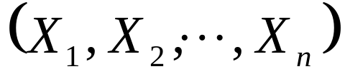

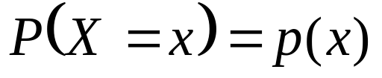


若将样本 , ,…, 看作是一个维随机变
量 ,则
(1)当总体 是离散型随机变量,若记其分布率为 ,则样本
的分布律为：
(1)
(2)当总体 是连续型随机变量,且具有概率密度函数 时 ,样本 的概率密度为
(2)

Slide 11
习题6-1
1.设 是来自两点分布总体 的样本，
的分布为:
求样本分布律。
2.设有 个产品，其中有 个次品， 个正品，进行放回抽样，定义 如下：
求样本 的分布律。

Slide 12
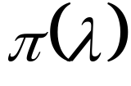

3 .设电话交换台一小时内的呼唤次数 服从泊松分布 ,求来自这一总体的简单随机样本
的样本分布律。
4.设某种电灯泡的寿命 服从指数分布，求来自这一总体的简单随机样本 的联合概率密度。
5.设 是来自均匀分布总体 的样本，求样本的联合概率密度。

Slide 13

第二节 样本分布函数 直方图
一、样本分布函数
我们把总体的分布函数 称为总体分布函数.从总体中抽取容量为n的样本得到n个样本观测值，若样本容量n较大，则相同的n观测值可能重复出现若干次，为此，应当把这些观测值整理，并写出下面的样本频率分布表：

Slide 14
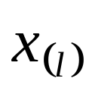


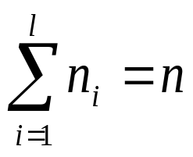
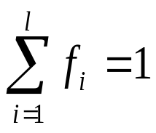
观测值 |  |  | … |  | 总计
频 数 |  |  | …
频 率 |  |  | … |  | 1
其中

Slide 15
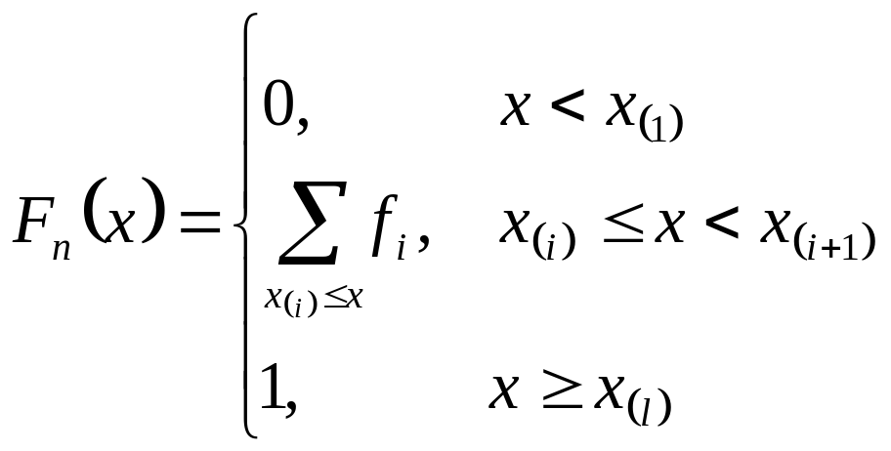

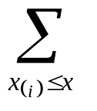





定义 设函数
其中和式 是对小于或等于 的一切 的频率
求和，则称 为样本分布函数,经验分布函数。
易知样本分布函数 具有下列性质：
(1)
(2) 是非减函数

Slide 16

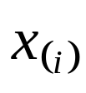
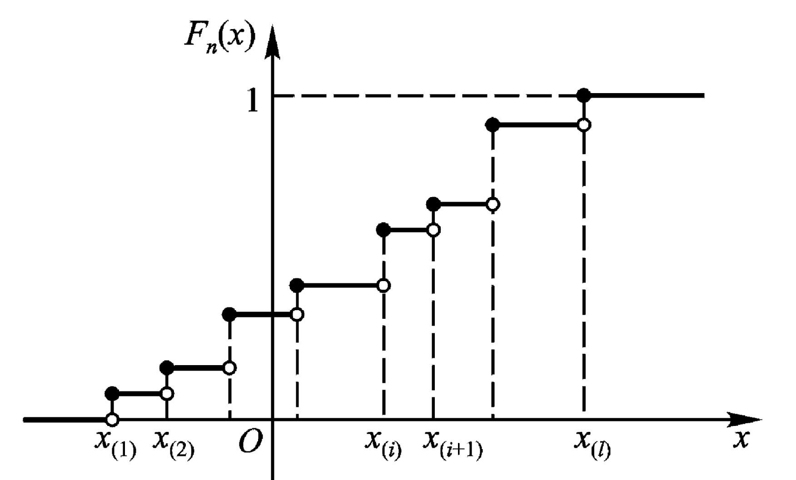
(3)
(4) 在每个观测值 处是右连续的,点 是 的跳跃间断点， 在该点的跃度就等于频率
样本分布函数 的图形如图6-1所示
图6-1

Slide 17




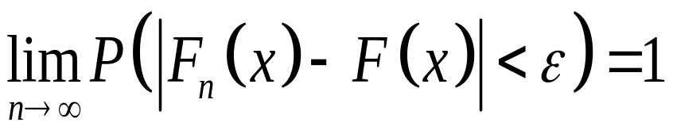


对于任意的实数 总体分布函数 是事件 的概率；样本分布函数 是事件 发生的频率．根据伯努利大数定理可知,
当 时，对于任意的正数 ，有
格利文科（Glivenko）进一步证明了
当 时，样本分布函数 与总体分布函数 之间存在着更密切的近似关系的结论.这些结论就是我们在数理统计中可以依据样本来推断总体的理论基础．

Slide 18



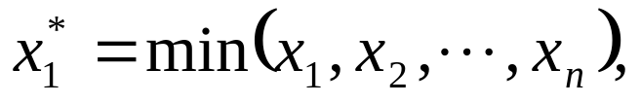
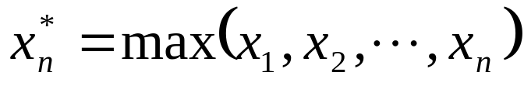


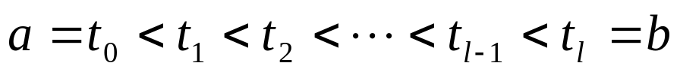





二、直方图
数理统计中研究连续随机变量 的样本分布时，通常需要作出样本的频率直方图（简称直方图），作直方图的步骤如下：
1.找出样本观测值 中的最小值与最大值,分别记作 与 ，即
2.适当选取略小于 的数 与略大于 的数 ，并用分点
把区间 分成 个子区间
第 个子区间的长度为

Slide 19
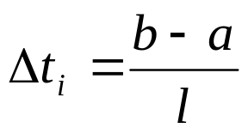



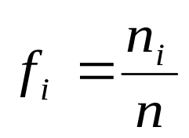
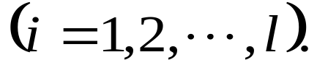
各子区间的长度可以相等，也可以不等；若使各子区间的长度相等，则有
子区间的个数一般取为8至15个，太多则由于频率的随机摆动而使分布显得杂乱，太少则难于显示分布的特征。
此外，为了方便起见，分点 应比样本观测值 多取一位小数。
3.把所有样本观测值逐个分到各子区间内，并计算样本观测值落在各子区间内的频数 及频率

Slide 20

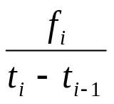
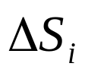
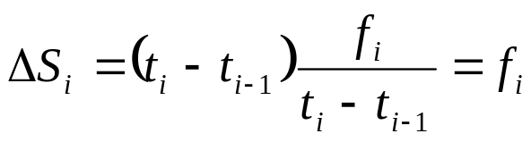

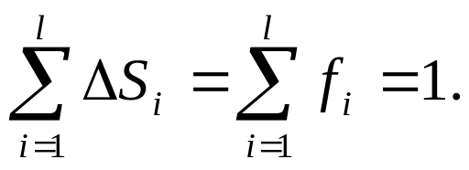

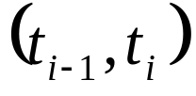


4.在 轴上截取各子区间，并以各子区间为底，
以 为高作小矩形，各个小矩形的面积
就等于样本观测值落在该子区间内的频率，即
所有小矩形的面积的和
这样作出的所有小矩形就构成了直方图。
因为样本容量 充分大时，随机变量 的取值落在各个子区间 内的频率近似等于其概率
即
所以直方图大致地描述了总体 的概率分布。

Slide 21
例 测量100个某种机械零件的质量，得到样本观测值如下（单位：g）
246 251 259 254 246 253 237 252 250 251
249 244 249 244 243 246 256 247 252 252
250 247 255 249 247 252 252 242 245 240
260 263 254 240 255 250 256 246 249 253
246 255 244 245 257 252 250 249 255 248
258 242 252 259 249 244 251 250 241 253
250 265 247 249 253 247 248 251 251 249
246 250 252 256 245 254 258 248 255 251
249 252 254 246 250 251 247 253 252 255
254 247 252 257 258 247 252 264 248 244
写出零件质量的频率分布表并作直方图。

Slide 22

解
因为样本观测中最小值为237，最大值为265，
所以我们把数据的
分布区间确定为
（236.5，266.5）
由此得到零件质量的频率分布表：
零件质量/ 频数 频率
236.5～239.5 1 0.01
239.5～242.5 5 0.05
242.5～245.5 9 0.09
245.5～248.5 19 0.19
248.5～251.5 24 0.24
251.5～254.5 22 0.22
254.5～257.5 11 0.11
257.5～260.5 6 0.06
260.5～263.5 1 0.01
263.5～266.5 2 0.02
总计 100 1.00
并把这个区间等分
为10个子区间
(236.5,239.5),
( 239.5，242.5),
…,
( 263.5,266.5)

Slide 23
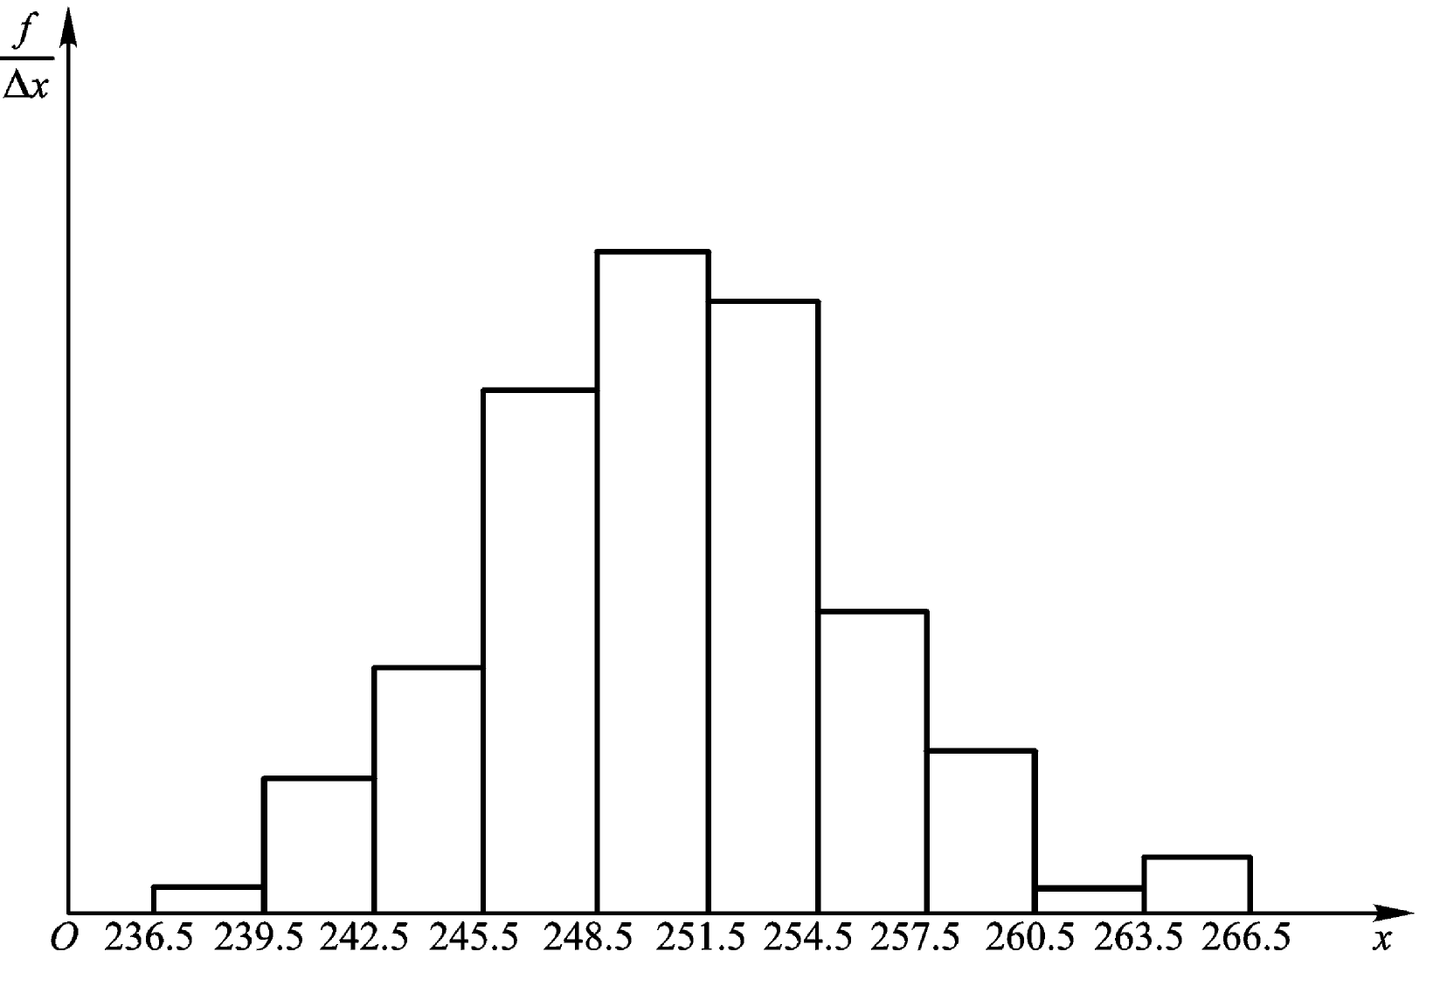
直方图如图6－2所示
图6－2

Slide 24
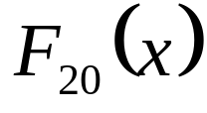
习题6－2
1.某射手进行20次独立、重复的射击，击中靶子的环数如下表：
环数 4 5 6 7 8 9 10
频数 2 0 4 9 0 3 2
求经验分布函数 ，并作图。

Slide 25
2. 测得20个毛坯重量（单位：g），列成简单表如下:
毛坯重量 185 187 192 195 200 202 205 206
频数 1 1 1 1 1 2 1 1
毛坯重量 207 208 210 214 215 216 218 227
频数 2 1 1 1 2 1 2 1
将其按区间(183.5,192.5),…,(219.5，228.5)
为5组，列出毛坯重量的频率分布表，并作
直方图。

Slide 26


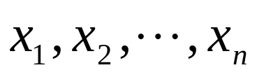
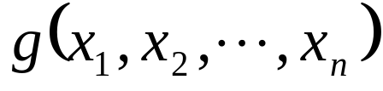

第三节 样本函数与统计量
为了通过对样本观测值的整理、分析、研究，对总体 的某些概率特征作出推断，往往需要考虑各种适用的样本函数
因为一组样本 可以看作是一个 维随机变量 所以任何样本函数
都是 维随机变量的函数,
显然也是随机变量.根据样本 的观
测值 计算得到的函数值
就是样本函数 的观测值.
定义 若样本函数 中不含有任何未知量，则称这类样本函数为统计量。

Slide 27
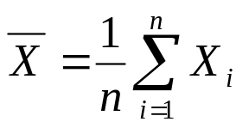
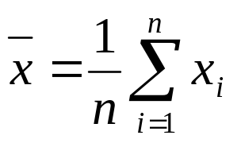
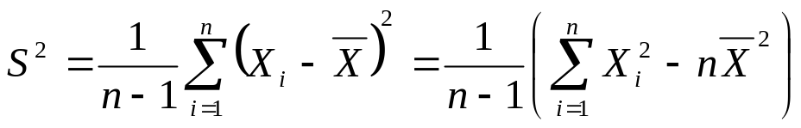
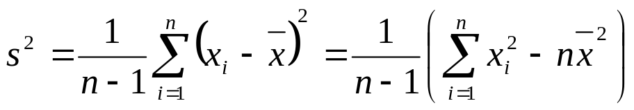
数理统计中最常用的统计量及其观测值有：
1.样本均值 (1)
观测值记为 (2)
2.样本方差 (3)
观测值记为 (4)

Slide 28
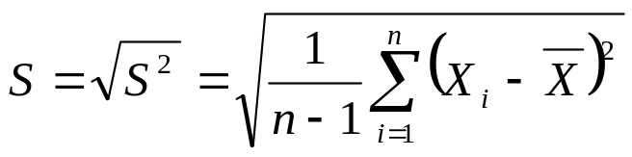
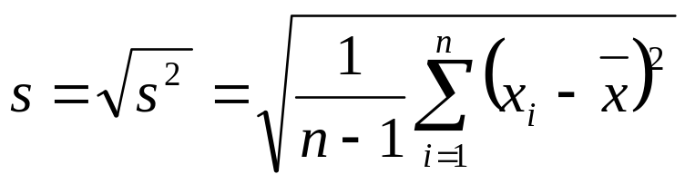
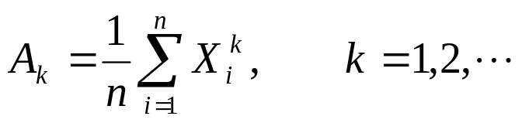
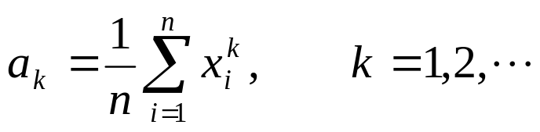
3. 样本标准差 (5)
它的观测值记为 (6)
4. 样本k 阶原点矩 (7)
它的观测值记为 (8)
显然，样本的一阶原点矩就是样本均值。

Slide 29
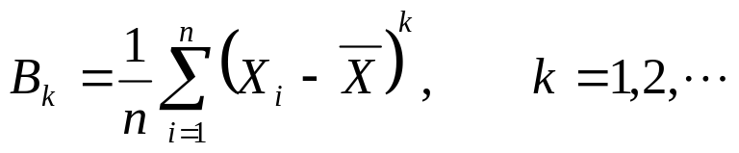
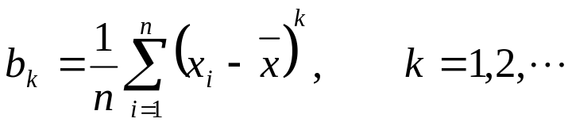
5.样本k阶中心矩 (9)
它的观测值记为 (10)
显然，样本一阶中心矩恒等于零。
当样本容量 较大时，相同的样本观测值 往
往可能重复出现，为了使计算简化，
应先把所得的数据整理，设得到下表：

Slide 30

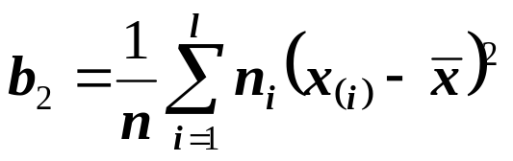
观测值 … 总计
频数 …
其中 . 于是样本均值 ，样本方差
样本二阶中心矩 可以分别按下列公式计算：
(11)
(12)
(13)

Slide 31

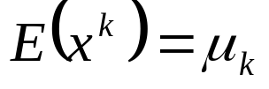
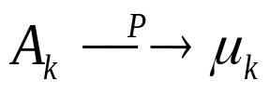




显然，当样本容量 充分大时，样本方差
与样本二阶中心矩
是近似相等的
若总体 的 阶矩 存在
则当 时
因为
独立且与X同分布 ，所以
独立且与 同分布。故有

Slide 32
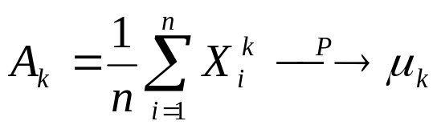


从而由第五章的大数定理知
进而由第五章中关于依概率收敛的序列的性质知道
其中 为连续函数，这就是下一章所要介绍的矩估计法的理论根据。

Slide 33
习题6－3
1.从某工人生产的铆钉中随机抽取5只，测得其直径分别为（单位：mm）：
13.7 13.08 13.11 13.11 13.13
（1）写出总体、样本、样本值、样本容量
（2）求样本观测值的均值、方差。
2．设抽样得到样本观测值为
38.2 40.2 42.4 37.6 39.2 41.0 44.0 43.2 38.8 40.6
计算样本均值、样本标准差、样本方差与样本二
阶中心矩。

Slide 34


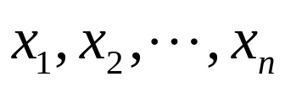
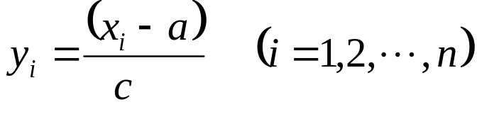



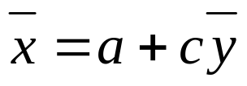
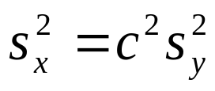
3．设抽样得到100个样本观测值如下：
观测值 1 2 3 4 5 6
频数 15 21 25 20 12 7
计算样本均值、样本方差与样本二阶中心
矩。
4．设 ， 为 的样本均值与样本方差.作数据变换：
设 ， 为 的样本均值与样本方差，
证明（1） （2）

Slide 35







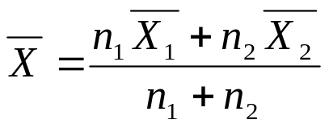
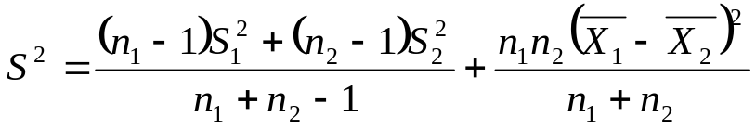
5. 从总体中抽取两组样本，其容量分别为 及 ，
设两组的样本均值分别为 及 样本方差分别为
及 ,把这两组样本合并为一组容量为 的联
合样本，证明：
（1）联合样本的样本均值
（2）联合样本的样本方差

Slide 36
第四节 抽样分布
统计量的分布称为抽样分布。
在使用统计量进行统计推断时常需知道它的分布.
当总体的分布函数已知时，抽样分布是确定的，然而要求出统计量的精确分布，一般来说是困难的.
本节介绍来自正态总体的几个常用统计量的分布.
今后，我们将看到这些分布在数理统计中有重要的应用.

Slide 37






一、三个重要分布
为了讨论正态总体下的抽样分布，先引入由正态
分布导出的统计量中的三个重要分布，即
分布，分布，分布。
1. 分布
设 是来自总体 的样本，则称统计量
（1）
服从自由度为 的 分布，
记为

Slide 38

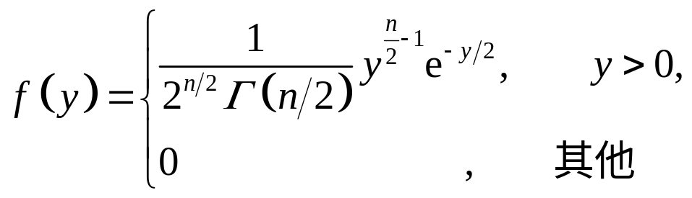

此处，自由度是指（1）式右端包含独立变量个数
分布的概率密度为
（2）
的图形如图6－3所示。

Slide 39

图6-3

Slide 40







分布的可加性
设
,
并且 独立，则
（证明略）
此结论可推广：设 且相互
独立
则

Slide 41







分布的数学期望和方差
若 ，则有
因
故
因此
又
由于 相互独立
所以 也相互独立
于是

Slide 42








分布的分位点
定义 设有分布函数 ,若对给定的
有
(6)
则称点 为 的上 分位点
当 有密度函数 时，式（6）可写成
(7)
由上述定义得 分布的上 分位点为
(8)

Slide 43


如图6-4所示，对于不同的 上 分位点的值已制成表格，可以查用（参见附表4）。
  图6-4

Slide 44








例如 对于 ，查得
但该表只详列到 ．费歇（R.A.Fisher）曾
证明，当 充分大时，近似地有
（9）
其中 是标准正态分布的上 分位点。利用（8）式
可以求得当 时， 分布的上 分位点的近似值
例如由（9）式可得
（由更详细的表得 ）

Slide 45








2. 分布
设 ， ，且 独立
则称随机变量
（10）
服从自由度为 的 分布
记为
分布又称为学生氏（student）分布
分布的概率密度函数为
(11 )

Slide 46





图6-5中画出了 的图形 的图形关于 对称，当 充分大时，其图形类似于标准正态变量概率密度的图形。事实上，利用 函数的性质可得
故当 足够大时， 分布近似于 分布。
但对于较小的 ， 分布与 分布相差较大（见附表3 与附表2）
（12）

Slide 47

图6-5

Slide 48





分布的分位点
对于给定的 ， ，称满足条件
（13）
的点 为 分布的上 分位点.(见图6-6)
图6-6

Slide 49




由 分布上 分位点的定义及 图形的对称性知
（14）
分布的上 分位点可自附表查得.
在 时，对于常用的 的值，就用正态近似
（15）

Slide 50









3. 分布
设
且 独立，
则称随机变量
服从自由度为 的 分布
记为
（16）
的概率密度为
（17）

Slide 51



图6-7中画出了 的图形
由定义可知，若 则 （ 18）
图6-7

Slide 52



分布的分位点
对于给定的 ,称满足条件
（19）
的点 为 分布的上 分位点(图6-8)
图6-8

Slide 53


F分布的上 分位点有表格可查（见附表 5）
容易证明等式：
（20）
利用这个等式，查附录表，可以计算当
时的 的值
例如

Slide 54





二、正态总体统计量分布
研究数理统计的问题时，往往需要知道所讨论的统计量 的分布．一般说来，要确定某个统计量的分布是困难的，有的甚至是不可能的．然而，对于总体服从正态分布的情形已经有了详尽的研究.
下面我们讨论服从正态分布的总体的统计量的分布.
假设 是来自正态总体 的样本，即它们是独立同分布的,皆服从 分布,
样本均值与样本方差分别是

Slide 55




定理1 设总体 服从正态分布 ，
则
即
（21）
证
因为随机变量 相互独立且与总体 服从相同的正态分布
所以
由正态分布的性质可知，它们的线性组合服从
正态分布
即

Slide 56






定理2 设总体 服从正态分布 则
（1）样本均值 与样本方差 相互独立；
（2）统计量 服从自由度 的 分布
即
（22）
这个定理的证明从略，我们仅对自由度作一些说明

Slide 57



由样本方差 的定义易知
所以统计量
虽然是 个随机变量的平方和，但是这些随机变量不是相互独立的 。因为它们的和恒等于零：
由于受到一个条件的约束，所以自由度为

Slide 58
上述两定理是正态总体统计推断的基础，因而是十分重要的，下面列举其应用
（有些结论我们放在习题6-4中）

Slide 59







例1 设 是来自 的样本，则统计量
（23）
证
由定理1知，统计量
又由定理2知，统计量
因为 与 相互独立
所以
与 也相互独立
于是 ，由 分布的定义可知，统计量

Slide 60










例2 设 来自 ， 是来自 的两个独立样本，记
则统计量
（24）

Slide 61








证
由定理1可知，统计量
且 与 相互独立
由正态分布的性质知
即
又由定理2知：

Slide 62







因为 与 相互独立，所以由 分布的可加性可知
统计量
因为 与 相互独立， 与 相互独立
所以统计量 与 也相互独立
于是，由 分布定义可知，统计量

Slide 63







例3 （续上例）记
则
（25）
证
由定理2
由假设， ， 相互独立，则由 分布的定义
知
注：若两个正态分布的方差 与 不相等，
则统计量

Slide 64
本节所介绍的几个分布以及几个重要结论，在下面各章中都起着重要的作用。应注意，它们都是在总体为正态这一基本假定下得到的。

Slide 65











习题6-4
1．设总体 服从 分布 ， 是已知常数
是来自总体 的一个容量为 的
简单随机样本，证明：统计量
服从自由度为n的 分布。
χ
2
2．设总体 服从正态分布 ，总体
服从正态分布 ，则统计量
服从自由度为 的 分布

Slide 66
















3．设 服从 分布，求下列随机变量的分布：
4．设 是独立且服从相同分布的随机
变量，且每一个 都服从
（1）试给出常数 使得 服从 分布
并指出它的自由度。
（2）试给出常数 使得 服从 分布，并指出它的自由度。
5．查表求

Slide 67





6．设 ，求常数 ，使
7．求总体 的容量分别为10，15的两独立样本均值差的绝对值大于0.3的概率。
8．设 为 的一个样本，求
9．设在总体 中抽取一容量为16的样本，这里 均为未知，
（1）求 ，其中 为样本方差，
（2）求

